Slide 1
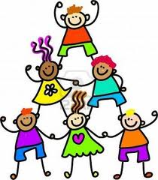
L’évaluation positive en maternelle
Mercredi 30 novembre 2016
Collège Môrice Leroux
Circonscription Villeurbanne 1
Béatrice Fornari, CPD Maternelle
Carole Jambon, CPC Villeurbanne 1

Slide 2
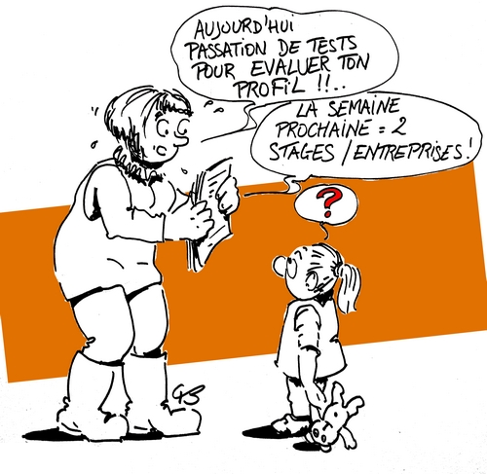
Evaluation….
Parlons-nous tous de la même chose ?
L’origine se trouve dans le terme VALEUR : « Evaluer, c’est faire sortir la valeur. »
L’ambiguïté se situe dans la confusion entre « évaluation » et « contrôle ».
Le contrôle, ou test, est un document préparé spécifiquement pour vérifier les connaissances ou capacités des élèves. Il est censé mesurer à un moment donné et selon une forme imposée, ce que l’élève sait ou ne sait pas.

Slide 3
Parler d’évaluation positive, c’est faire directement référence au concept d’évaluation formative.

Slide 4
Qu’est-ce que l’évaluation formative ?
L’évaluation formative est un acte pédagogique qui accompagne la construction de la compétence.
L’évaluation formative est avant tout une prise d’information en cours d’apprentissage que l’on va reformuler à l’élève pour l’aider à prendre conscience de qu’il a appris et de ce qu’il lui reste à apprendre (sur un point particulier).
L’évaluation formative implique nécessairement de savoir observer ses élèves.
Notes:
4

Slide 5
Dans une posture d’évaluation formative :
Au lieu de monter une situation pour évaluer, on évalue à l’occasion d’une situation.

Slide 6
L’évaluation formative, c’est avant tout une question de posture.
Etre à l’écoute, savoir observer ses élèves.
Repérer les progrès des élèves : ce qui est réussi est explicité.
Informer l’élève du chemin qui lui reste à parcourir pour atteindre un objectif.
Porter un regard positif sur les acquis des élèves.
Accepter sa propre évaluation : feed-back permettant de constater les effets de ses choix pédagogiques et de son action.
Permettre à l’élève de prendre conscience du chemin parcouru.
Considérer les erreurs comme des indicateurs et non comme des faiblesses.
Accepter le dialogue entre enseignant et apprenant.
Pascale Mignot Vota - CPC ASH 2

Slide 7
Loi de refondation Les mots clés de l’évaluation
Faire évoluer l’évaluation…
Privilégier…
Rendre l’évaluation…
Valoriser…
Mesurer…
Une évaluation positive
Simple
Le degré d’acquisition
Encourager…
Les initiatives
Les progrès
Des compétences
La progression des élèves
Des connaissances
Lisible
Compréhensible par les familles
Faire évoluer l’évaluation…
Privilégier…
Rendre l’évaluation…
Valoriser…
Mesurer…
Une évaluation positive
Simple
Encourager…
Les initiatives
Les progrès
Lisible
Compréhensible par les familles
Faire évoluer l’évaluation…
Faire évoluer l’évaluation…
Privilégier…
Rendre l’évaluation…
Valoriser…
Mesurer…
Une évaluation positive
Encourager…
Faire évoluer l’évaluation…
Privilégier…
Rendre l’évaluation…
Valoriser…
Mesurer…
Une évaluation positive
Simple
Le degré d’acquisition
Encourager…
Les initiatives
Les progrès
Des compétences
Des connaissances
Lisible
Compréhensible par les familles
Faire évoluer l’évaluation…
Privilégier…
Rendre l’évaluation…
Valoriser…
Mesurer…
Une évaluation positive
Simple
Encourager…
Les progrès
Lisible
Compréhensible par les familles
Faire évoluer l’évaluation…
Privilégier…
Rendre l’évaluation…
Valoriser…
Mesurer…
Une évaluation positive
Simple
Encourager…
Lisible
Compréhensible par les familles
Faire évoluer l’évaluation…
Privilégier…
Rendre l’évaluation…
Valoriser…
Mesurer…
Encourager…
Notes:
Pour toute évaluation positive, il convient de définir des critères d'évaluation et des observables permettant d'objectiver les progrès réalisés par chaque enfant. Afin d'aider les enseignants dans ce travail, des documents sont mis à leur disposition sur Éduscol. Par ailleurs, dans le même esprit, deux outils ont été conçus pour rendre compte des acquis des enfants : un carnet de suivi des apprentissages, renseigné tout au long du cycle 1, dont l'établissement est obligatoire mais dont le format est laissé à l'appréciation des équipes enseignantes ; une synthèse des acquis de l'élève, établie à la fin de la dernière année de ce cycle, qui fait l'objet d'un modèle national.

Slide 8
L’évaluation formative : « Plus qu’une mesure, un message » (Viviane Bouysse)
Message
Rendre compte
Mettre en valeur
Se rendre compte
Institution et société
Parents
Élève
Dépasser une vision globale
Identifier les besoins précis
Ajuster ses pratiques
Notes:
A l’institution et à la société : attester que les exigences institutionnelles sont prises en compte, que la scolarisation maternelle sert
à quelque chose.
Aux parents: les assurer que l’école se soucie d’apporter à leur enfant ce qui lui est dû ; leur donner les informations utiles sur des acquis,
des progrès, l’absence de progrès, des difficultés, etc.
Aux élèves: les aider à identifier ce qu’ils savent, ce qu’ils savent faire, ce qu’ils doivent apprendre ; les aider à prendre la mesure de
leurs réussites et des progrès à faire.
Pour ajuster ses pratiques : il faut savoir … pour mieux cibler des objectifs pertinents et suivre le parcours qui conduit à leur atteinte.
Pour identifier: souvent juste mais trop imprécise : il s’agit d’identifier les décalages ou les points de faiblesse qui appellent des aides ou des remédiations (aides personnalisées par exemple).
Il ne s’agit pas de dire que ce qui va bien mais c’est veiller bien ( bienveillance) = être attentif, vouloir le bien de l’enfant
Il faudrait arriver à penser les manques comme des marques du parcours d'apprentissage. ( Evelyne Collin)
Exemple : le pédiatre a dit que tout allait bien au sujet de cet enfant avant son entrée à l’école et en un an à l'école cet enfant est celui qu'on redonne à la famille en disant que tout va mal
Alors que peut être ce qu’on lui a demandé était trop difficile ou qu’il n’en était pas là, alors que l’on n’a pas organisé réellement la construction des différentes étapes inhérentes à la construction d’un apprentissage… ( Evelyne Collin)
La bienveillance exprime une certaine forme d’exigence ( Viviane Bouysse)
C’est la réussite qui motive
Norme : ce n’est pas celui qui réussit le mieux dans la classe !
Agnès Florin: en maternelle, il y a malgré les discours bienveillants beaucoup d’évaluations implicites: les élèves sont capables à partir de la MS de dire qui sait bien faire cela ou cela, qui a des difficultés…ils se classent entre eux de manière naturelle.
Pour les enseignants : obj = mieux enseigner
Pour les élèves : mieux comprendre ce qu’ils ont appris et ce qu’il reste à apprendre

Slide 9
Les documents
Document | Forme | Communication | Fréquence
Carnet de suivi des apprentissages | Définie en conseil de cycle | Parents Institution | a minima deux fois par an
Synthèse des acquis scolaire | Document national renseigné à partir du carnet de suivi | Élève Parents Institution | Fin du cycle 1
Mise en œuvre : rentrée 2016
Notes:
Etre attentif aux modalités de transmission de ce carnet aux familles peu familières de l’écrit.

Slide 10
Synthèse des acquis
des élèves
en fin d’école maternelle
Arrêté du 31 décembre 2015 portant le modèle national de la synthèse des acquis scolaires de l'élève à l'issue de la dernière année de scolarité à l'école maternelle

Slide 11
Notes:
Voici la forme du document
Signature des parents obligatoire
C’est un outil qui permet de formaliser ce qui se disait déjà en réunion de fin d’année dans les écoles entre les enseignants de GS et de CP
Il s’agit d’un outil SYNTHESE destiné à dresser en quelque sorte le « profil » de l’élève à son entrée en CP de manière globale : ses points forts et ses besoins ( afin qu’une aide spécifique se mette rapidement en place)
Il ne s’agit en aucun cas d’une évaluation « fine » des compétences des élèves .
Tous les domaines sont concernés :
Mobiliser le langage dans toutes les dimensions
Agir s’exprimer comprendre avec son corps à travers l’activité physique
Agir s’exprimer, comprendre à travers les activités artistiques
Construire les premiers outils pour structurer sa pensée
Explorer le monde

Slide 12
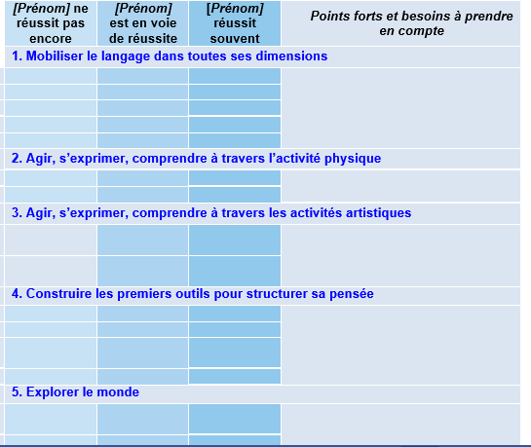
Tous les domaines apprentissages sont concernés

Slide 13
En ce qui concerne « Apprendre ensemble et vivre ensemble »
Notes:
La thématique « Apprendre ensemble et vivre ensemble » ne constitue pas un domaine mais s’insère dans tous les autres.

Slide 14
un document national OBLIGATOIRE
établi à l’issue de la dernière année du cycle 1
qui ne donne pas lieu à la passation préalable d’une série d’épreuves spécifiques d’évaluation
qui est renseigné par LES enseignants de cycle 1 réunis en conseil de cycle à partir du carnet de suivi des apprentissages

Slide 15
Le carnet de suivi des apprentissages
le décret n° 2015-1929 du 31 décembre 2015 relatif à l'évaluation des acquis scolaires des élèves et au livret scolaire, à l'école et au collège (article 8)

Slide 16
Un livret de compétences exhaustif et illustré.
Comprendre un propos, un événement ou un acte en fonction de sa vision personnelle.
Responsabilité de l’enseignant, d’où l’importance d’une observation fine.
Notes:
CF Documents d’accompagnement Site EDUSCOL

Slide 17
Un outil….
obligatoire,
dont les modalités auront été définies en conseil de cycle,
dont la forme est libre,
concis et lisible par les familles.

Slide 18
Un outil….
qui permet de rendre compte des PROGRES de l’élève
qui s’attache autant aux PROCEDURES et PROCESSUS qu’à l’appréciation des RESULTATS
qui suit l’enfant en cas de changement d’école.

Slide 19
Comment rendre compte des progrès ?
En observant
Laisser les erreurs se produire, sans intervenir.
Se dégager des temps dans le quotidien de la classe pour se mettre en posture d’observant.
Proposer un autre étayage que l’aide humaine.
Dire aux élèves :
quand on observe,
ce que l’on observe,
ce qui est attendu en terme d’attitudes.
Notes:
Attention aux dérives des cahiers de progrès qui sont souvent devenus des livrets d’évaluation :la marche peut être bien trop haute pour l’enfant d’où des postures d’échecs qui s’inscrivent assez précocement au vue du chemin, perçu comme trop long à parcourir.

Slide 20
Comment rendre compte des progrès ?
Il n’est pas possible d’observer tout, tout le temps, en même temps.
2 possibilités :
Privilégier le sujet
On observe surtout un élève pendant un atelier (interaction avec les autres, concentration,…)
On observe surtout un élève pendant l’éducation physique.
Privilégier l’action
On observe les prises de paroles (on comptabilise par élève).
On observe la tenue du crayon (on coche les élèves qui ont une bonne tenue).
Le retour oral à l’élève est une condition indispensable au processus d’évaluation : valoriser le cheminement de l’enfant, les progrès accomplis, ce qu’il reste à parcourir.

Slide 21
Que va-t-on observer ?
* ATTITUDES ,COMPORTEMENTS, prise d’INITIATIVES…
* PRODUCTIONS ( photos ,écrits…enregistrements)
* PROCEDURES attestées par les ECRITS de l’enseignant
Notes:
Cf Définition de la notion de compétence: CONNAISSANCES, CAPACITES, ATTITUDES

Slide 22
Des traces pour donner à voir des réussites
Notes:
GTD 78 "Evaluation positive en maternelle": B.Tissier IEN maternelle, M.Besnardeau CP maternelle, M.Goëtz CPC, C.Godin CPC, B.Riom PEMF, S. Buot PEMF

Slide 23
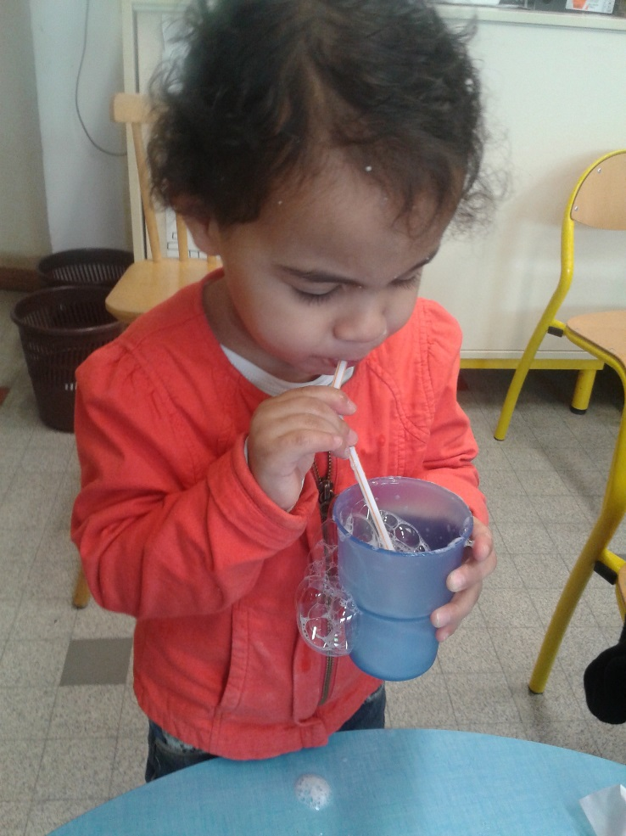
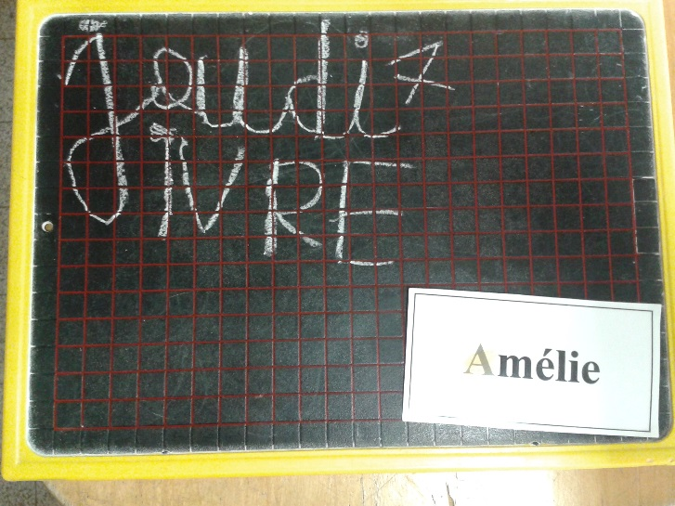
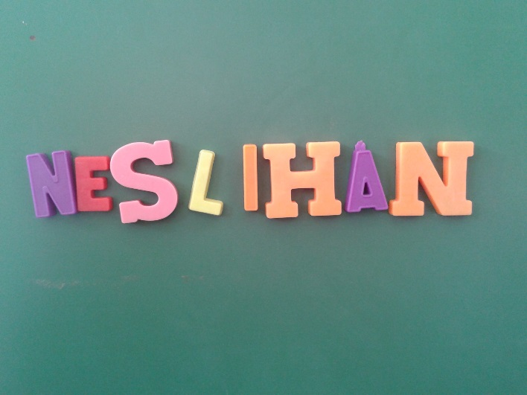
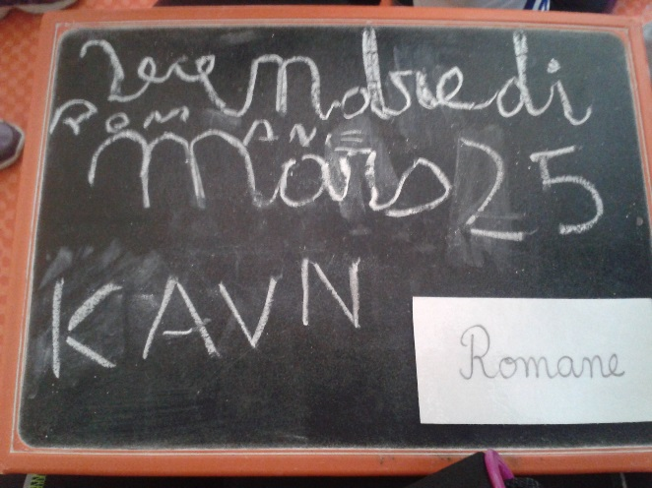
Des traces pour donner à voir des réussites

Slide 24
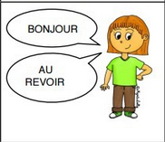
Des traces pour donner à voir des réussites
Février 2016 :
Yassin est capable d’écouter une histoire lue par la maîtresse
Janvier 2016: Hugo sait utiliser à bon escient les mots de politesse
Mars 2016:
Amina sait tenir son crayon correctement
Notes:
Les vignettes utilisées dans les cahiers de progrès peuvent être utilisées MAIS de manière individualisée ( tous les enfants n’auront pas forcément les mêmes vignettes dans leur carnet et si c’est le cas pas forcément au même moment dans l’année).
Les vignettes ne pourront être mises par avance dans le carnet de suivi puisque ce sont les réussites et elles seules qui devront y figurer et non le chemin à parcourir …

Slide 25
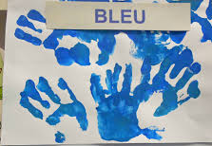
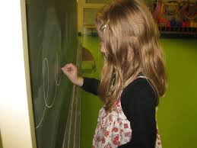
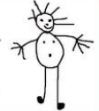
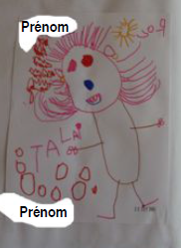
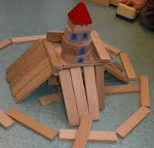
Des traces pour donner à voir des réussites
ELODIE
LILA
ANA

Slide 26
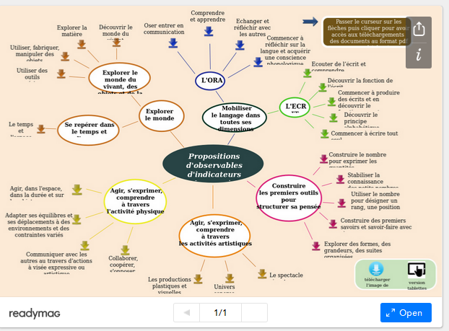

Slide 28
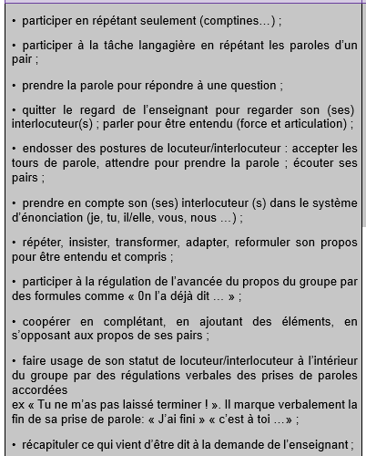
Etape 1: Lire les attendus des programme en fin d’école maternelle
+ indicateurs de progrès
OBSERVABLES
Etape 2: Déterminer des indicateurs de progrès
Niveau 1: entre en communication par gestes, attitudes…
Niveau 2: s’exprime verbalement à l’aide de quelques mots (pairs/adultes…)
Niveau 3: endosse des postures de locuteur et interlocuteur..
Notes:
Travail à réaliser au sein des équipes d’école en tenant compte du contexte ( plus ou moins d’étapes)
Attention dans les programmes sont bien spécifiées les distinctions 2/4 ans et 4/6 ans

Slide 29
Le suivi des acquis ne nécessite pas de :
TOUT observer
TOUS les jours
pour CHAQUE enfant
dans TOUS LES DOMAINES

Slide 30
Etape 3: Mettre en œuvre de séquences d’apprentissage au service des objectifs visés
Séquence /Obj : oser entre en communication
Dispositif: tous les matins à l’accueil, interactions individuelles enseignant /2 à 3 élèves repérés par rapport à cette difficulté autour d’un support ( imagier, sac à surprises…) ou dans un coin jeu.
Séquence/Obj: entrer en communication dans un petit groupe
Dispositif:
l’enseignant une à deux fois /semaine, regroupe les enfants qui ont cette difficulté et met en œuvre un atelier au service de cet objectif en utilisant des supports facilitant la parole
L’enseignant met en œuvre des ateliers dans lesquels les tours de parole sont toujours organisés de manière identique ( de gauche à droite, chacun doit prendre la parole quand son tour arrive…)
Etape 4: Observer les progrès de l’élève (si besoin repérage des difficultés/points de vigilance) cf diapo suivante
Etape 5: Accompagner de manière différenciée

Slide 31
Points de vigilance concernant le développement langagier

Slide 32
Une gestion de classe qui favorise une posture d’observateur:
- Deux voies :
*ne pas être toujours en situation d’animation d’un groupe, se dégager pour observer… et le dire aux enfants
*animer un groupe en vue d’évaluer quelque chose de particulier.
- Des organisations possibles :
•En parallèle dans des «coins-ateliers» : activités «projet» ; activités «problème», «défi», «exploit» ; activités «exercice» ; activités «jeu»
•Des «ateliers de manipulation et d’expérimentation»(ateliers autonomes) avec visées de développement de la manipulation, de la concentration, de l’initiative.
Notes:
« Les enseignants relèvent au moment le plus opportun les faits notables qui surviennent pour chaque élève, ceux qui apparaissent comme des MARQUEURS d’une évolution significative;
Ils les notent pour eux-mêmes ( outils personnels afin d ‘en garder la mémoire)

Slide 33
QUAND ?
Soit une observation spontanée: dans le cours des activités et de la vie scolaire, au fil du temps
Soit une observation préparée (planifiée, déterminée au préalable) voire instrumentée(orchestrée) : liée à un objectif pédagogique ciblé et avec une suite particulière selon l’issue
= Mais, dans les deux cas, des intentions explicites

Slide 34
Des formes variées possibles pour cet outil ( documents d’accompagnement)
Envisager un support évolutif qui s’étoffe tout au long de la scolarité maternelle
Prévoir une organisation qui permette :
- de différencier les 5 domaines d’apprentissage
- d’intercaler des traces à tout moment
- de collecter les traces sous différentes formes (photos, écrits, dessins, représentations de l’élève…) ;
Penser à légender les traces (date, domaines, consigne, compétences, …)
Notes:
Cf conseils données pas les documents d’accompagnement mais qui ne sont pas precriptifs

Slide 35
EXEMPLES :CARNET DE SUIVI DES APPRENTISSAGES SAMI 1
Notes:
Exemples donnés par les documents d’accompagnement

Slide 36
CARNET DE SUIVI DES APPRENTISSAGES SAMI 2

Slide 37
CARNET DE SUIVI DES APPRENTISSAGES SAMI 3

Slide 39
Exemples de grilles d’analyse d’activités conçues en formation académique

Slide 40
DOMAINE : Construire les premiers outils pour structurer sa pensée
Sous domaine : Découvrir les nombres et leurs utilisations
4 à 6 ans
Attendu : étudier les nombres – quantifier des collections jusqu’à 10 au moins ; les composer et les décomposer par manipulation effective puis mentale ; dire combien il faut ajouter ou enlever pour obtenir des quantités ne dépassant pas 10.
Activité : LES REGLETTES CUISENAIRE – situation de découverte
Objectif : faire émerger une décomposition de 5
Description de l’atelier :
Le matériel est disposé sur une table sur un temps faible (accueil…). Les élèves peuvent y aller par 3 ou 4 pendant suffisamment de temps pour que tout le monde y ait accès. Aucune consigne n’est donnée
Ce que j’observe | Interprétation | Trace possible dans le carnet de suivi
1- Les élèves mettent les bandes bout à bout (pour faire « le contour d’un dessin ») | Ils distinguent différentes grandeurs. | X sait distinguer la longueur de la largeur
2- Les élèves alternent des bandes de couleurs différentes | Ils produisent un algorithme | X sait alterner des couleurs selon un rythme qui se reproduit
3- Les élèves trient les bandes par couleur | Ils élaborent des critères de tri | X sait trier des bandes selon leur couleur
4- Les élèves font un tapis (dont des « tapis » de 5 unités de long) | Ils savent réaliser un pavage | Après stabilisation en phase de structuration : X sait composer le nombre 5
5- Des élèves entassent les réglettes en les comptant | Ils savent nommer une quantité après dénombrement | X sait identifier une quantité de 2, 3, 4…
Lors du regroupement, on fait expliciter quelques utilisations faites dont celle qui sert l’attendu (observation 4). S’ensuivra un atelier de structuration où les élèves devront « faire un tapis »
Anne BERARD et Sylvie LINDER - RHÔNE

Slide 41
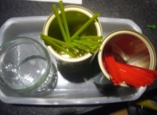
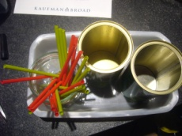
Atelier autonome Tri des pailles colorées 2/4 ans
Département du Rhône
CAROLE JAMBON CPC
ESTELLE THEVENET PEMF
Domaines d’apprentissages : Construire les premiers outils pour structurer sa pensée
Objectif : Trier des pailles dans deux boîtes en tenant compte de leur couleur
OBSERVABLES:
-Mettre les pailles à la bouche.
-Souffler dans les pailles.
-Transvaser les pailles du gobelet à la boîte
-Mettre les pailles dans les boîtes sans tenir compte de leur couleur.
- Mettre les pailles de la même couleur dans la même boîte.
- Recommencer l’activité et réajuster.
RELANCES
-Commencer l’activité avec l’enfant : le guider, verbaliser
-Photographie de l’activité réalisée
INDICATEURS de ce que l’enfant sait faire…
-L’enfant s’approprie le matériel à sa façon.
-L’enfant sait manipuler et jouer avec le matériel proposé.
-L’enfant respecte le matériel mis à sa disposition.
-L’enfant réussit le tri des couleurs.
-L’enfant persévère dans l’activité.
-L’enfant est capable de dire si il a réussi et comment il a fait pour réussir.
-Proposer des activités plus complexes, différenciées
TRACES POSSIBLES :
-L’enfant s’approprie et manipule le matériel qui est à sa disposition.
-L’enfant commence à trier des objets en tenant compte de leur couleur avec l’aide de l’adulte.
-L’enfant commence à trier seul des objets en tenant compte de leur couleur.
-L’enfant réussit à trier seul des objets en tenant compte de leur couleur dans toutes les situations proposées.
- L’enfant réussit à trier seul des objets en tenant compte de leur couleur dans toutes les situations proposées ET explique sa procédure

Slide 42
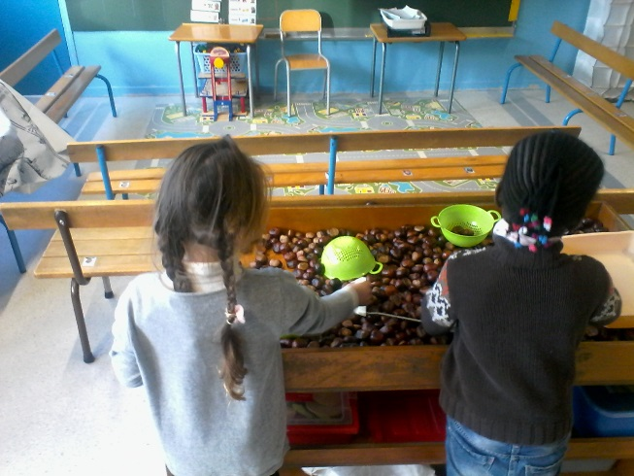
DOMAINE : Construire les premiers outils pour structurer sa pensée
Sous domaine : Découvrir les nombres et leurs utilisations
2 à 4 ans
Activité : REPARTIR UNE COLLECTION DE MARRONS
Attendu : Evaluer et comparer des collections d’objets avec des procédures numériques ou non numériques.
Objectif de la séquence : Estimer des quantités : beaucoup/pas beaucoup
Objectif de la séance : partager une grande collection en sous-collections
Pré requis: Les élèves auront pu manipuler et transvaser librement les marrons dans le bac de manipulation sur un temps faible
Description de l’atelier :
Une grande collection de marrons est mise à disposition des élèves dans un bac de manipulation. Un groupe de 6 élèves travaille avec l’enseignante. 12 boites vides sont à disposition.
Séance 1 :Les élèves doivent répartir les marrons dans chacune des 12 boites. Il ne doit pas rester de boites vides.
Séance 2 : les élèves doivent mettre d’un côté de la table les boites contenant beaucoup de marrons, de l’autre celles qui n’en ont pas beaucoup.
Ce que j’observe | Interprétation | Trace possible dans le carnet de suivi
1- L’élève prend des marrons uniquement pour sa boîte | Il veut garder les marrons pour lui ou il n’a pas compris la notion de partage.
2- Les élèves répartissent les marrons dans toutes les boites | Ils réussissent à répartir une collection en sous-collections | « … sait partager une collection en sous-collections»
Lors du bilan, le groupe valide en vérifiant que toutes les petites boites contiennent des marrons et qu’il n’y a plus de marrons dans le grand bac.
Carole SANVOISIN- Marie-Claire RUAT RHÔNE

